Slide 1
20.11.15
Тема: «Применение распределительного свойства умножения».

Slide 2
Проверим домашнее задание
№ 538(а,б,в)
№ 499
№ 568 (а)

Slide 3
Решение № 538 (а,б,в)

Slide 4
Задача: № 499
Решение.
1) 60 · 0,15 = 9 (м) понизился уровень в июне.
2) 60 – 9 = 51 (м) стал уровень озера в июне.
3) 51 · 0,12 = 6,12 (м) понизился уровень в июле.
4) 51 – 6,12 = 44,88 (м) стала глубина озера к началу августа.
Ответ: 44,88 м.

Slide 5
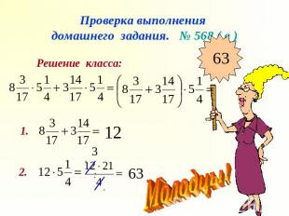
Решение: №568(в)

Slide 6
Соотнесите свои ответы домашней работы с буквами, (в порядке убывания) и вы получите математический термин о котором мы будем говорить на уроке.

Slide 7
63 | 62 | 61 | 44,88 | 28
Д | Р | О | Б | Ь

Slide 8
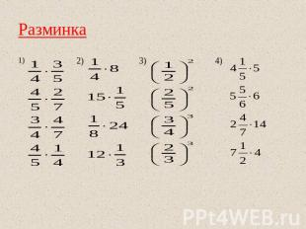

Slide 9
Математические прятки ( Работа в парах) № 1,2
Деление числителя и знаменателя на их общий делитель, отличный от единицы, называется сокращением дроби.
Чтобы сложить (вычесть) дроби с разными знаменателями, надо: 1) привести данные дроби к наименьшему общему знаменателю; 2) сложить (вычесть) полученные дроби.

Slide 10
№3,4,5
Число, содержащее целую и дробную части, называют смешанным.
Чтобы перевести обыкновенную дробь в десятичную надо: числитель дроби разделить на знаменатель дроби
Чтобы умножить дробь на дробь, надо:1) найти произведение числителей и произведение знаменателей этих дробей; 2) первое произведение записать числителем, а второе - знаменателем.

Slide 11
№ 6,7
Чтобы найти дробь от числа, нужно умножить число на эту дробь.
Чтобы найти несколько процентов от числа, нужно проценты перевести в обыкновенную или десятичную дробь и умножить число на эту дробь.

Slide 12
№8
Распределительное свойство умножения. Чтобы умножить разность на число, можно умножить на это число уменьшаемое и вычитаемое и из первого произведения вычесть второе. Чтобы умножить сумму на число, можно умножить на это число каждое слагаемое и сложить получившиеся произведения.

Slide 13
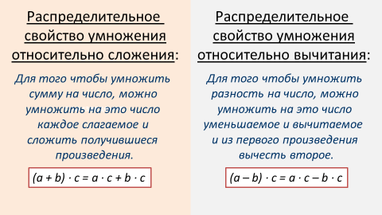

Slide 14
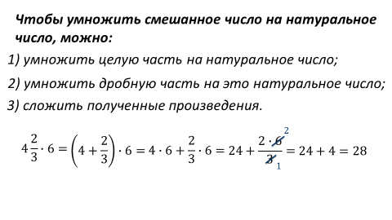

Slide 15
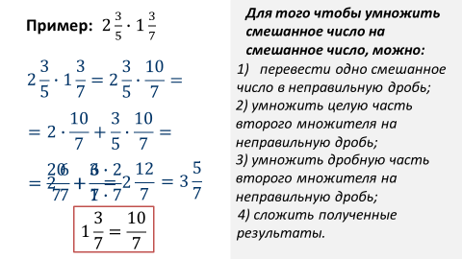

Slide 16
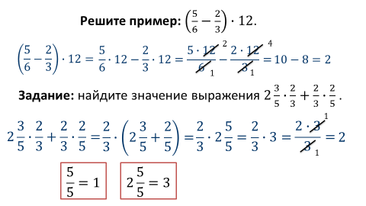

Slide 17
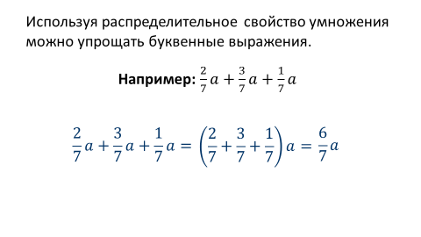

Slide 18
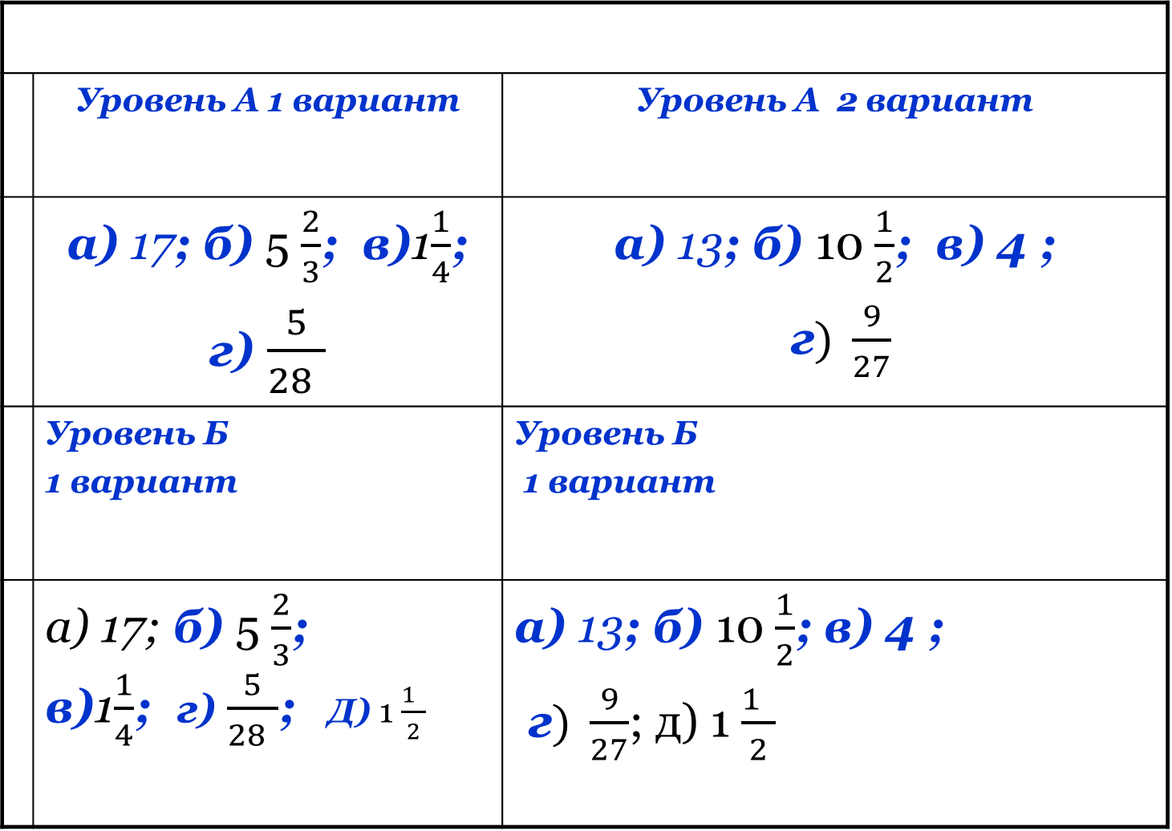
Ответы
 | Уровень А 1 вариант | Уровень А 2 вариант
 | а) 17; б) 5 $\frac{2}{3}$; в)1$\frac{1}{4}$; г) $\frac{5}{28 }$ | а) 13; б) 10 $\frac{1}{2}$; в) 4 ; г$) \frac{9}{27}$
 | Уровень Б 1 вариант | Уровень Б 1 вариант
 | а) 17; б) 5 $\frac{2}{3}$; в)1$\frac{1}{4}$; г) $\frac{5}{28 }$; Д) 1 $\frac{1 }{2}$ | а) 13; б) 10 $\frac{1}{2}$; в) 4 ; г$) \frac{9}{27}$; д) 1 $\frac{1 }{2}$

Slide 19
Критерии оценок
Критерии оценок: Уровень А
4 заданий – «5»
3 заданий – «4»
2 задания – «3»
1 задание – «2»
Критерии оценок: Уровень Б
5 заданий – «5»
4-3 заданий – «4»
3-2 задания – «3»
1 задание – «2»

Slide 20
Домашнее задание:
№ 565 (а,б,в), № 570, 571.

Slide 21
Мое настроение на уроке
5
4
3
2
1
Решение уравнения
Работа в парах
Самостоятельная работа
Этапы урока
повторение
Устный счет

